Slide 1
基于WebMax下的网上电脑装配 过程三维展示
学生：陈莫斯
学号：2004374202
指导老师：徐东风 副教授

Slide 2
研究背景
虚拟现实技术的逐渐成熟
用户对三维立体互动网页的需求增高
国内自我研发的网上三维虚拟现实开发软件WebMax的出现

Slide 3
研究意义
基于WebMax下的网上电脑装配过程三维展示可以将电脑装配的每一个过程、每一个细节、每一个电脑配件都清晰的展示给用户，最大限度的虚拟出电脑配件的外观以及各项参数指标，让用户有亲临其境的感觉，增强用户对电脑装配的认识能力以及学习能力。

Slide 4
WebMax介绍
WebMax是我国自主研发的网上三维虚拟现实软件开发平台。
WebMax具有独特的压缩技术、真实的画面表现、丰富的互动功能，通过WebMax开发的三维网页无需下载，只需输入网址，即可直接在互联网上浏览三维互动内容。

Slide 5
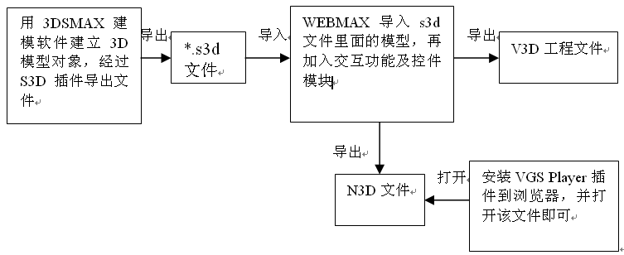
WebMax开发流程

Slide 6
电脑模型的制作
显示器、机箱、键盘的制作主要是通过3DS MAX使用多边形建模、非均匀有理B 样条曲线建模。
CPU、内存、显卡、主板、音箱等模型采用材质贴图的方法来替代具体的模型制作。WebMax不支持多维材质，可以通过烘焙把多维材质转变成标准材质。
最后赋予模型关键桢动画。

Slide 7

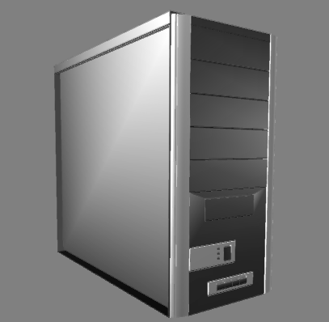
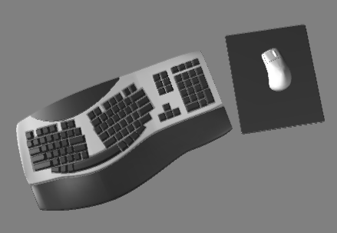
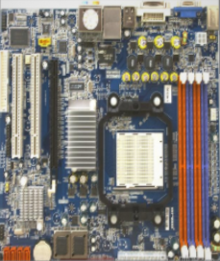
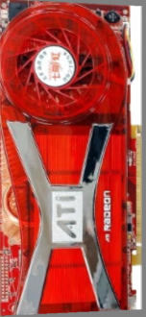
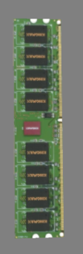
部份电脑模型图

Slide 8
网上电脑装配过程功能模块设计介绍
网上电脑装配过程功能模块设计包括两部分
第一部分是电脑装配功能设计模块，由主机内部配件的安装功能模块和外围设备的安装功能模块组成。
第二部分是视角控制功能设计模块，通过实现这个功能，用户在装机过程中可以从不同距离、不同角度查看电脑配件。

Slide 9
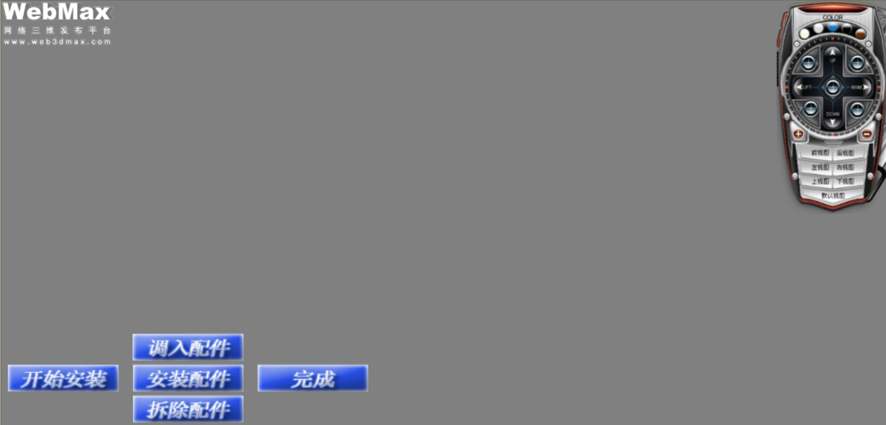

Slide 10
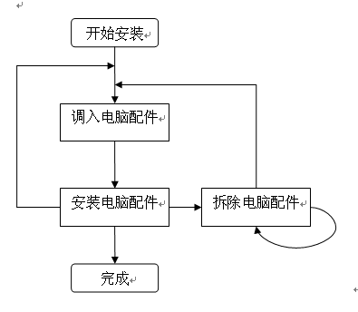
电脑装配功能设计模块

Slide 11
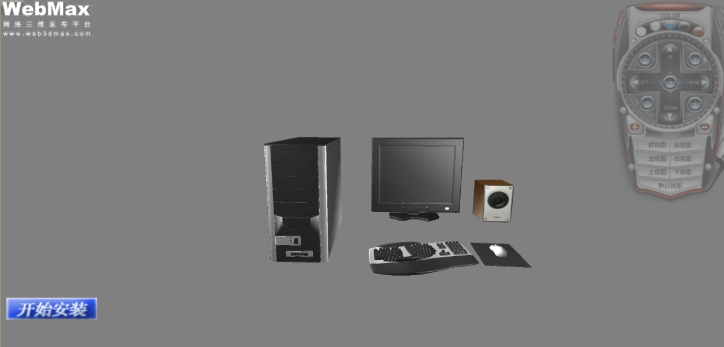
电脑装配功能展示（1）

Slide 12
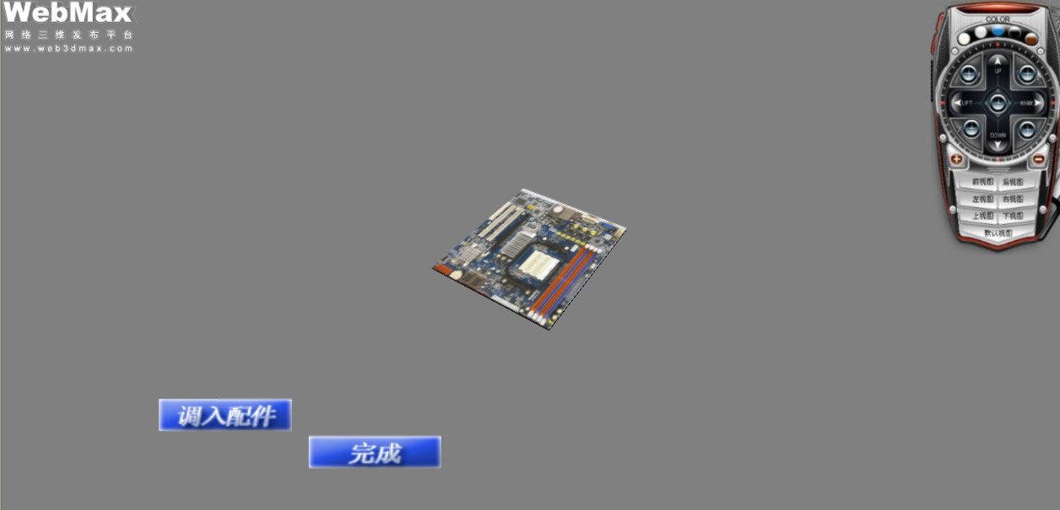
电脑装配功能展示（2）

Slide 13
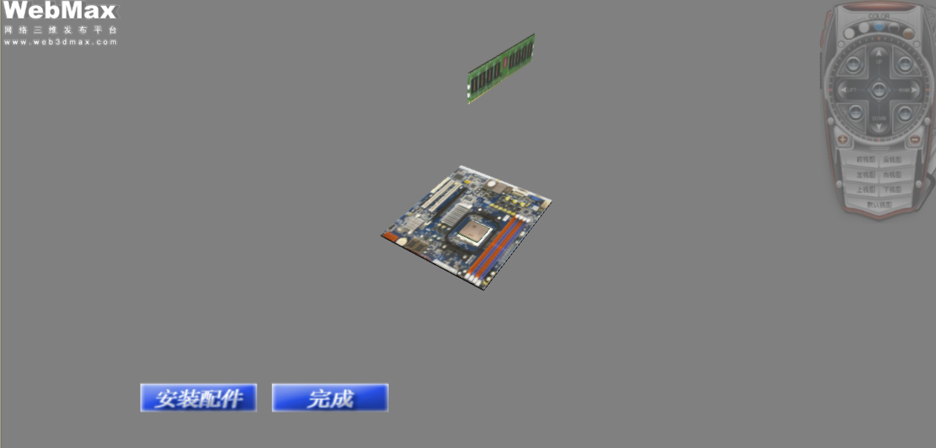
电脑装配功能展示（3）

Slide 14
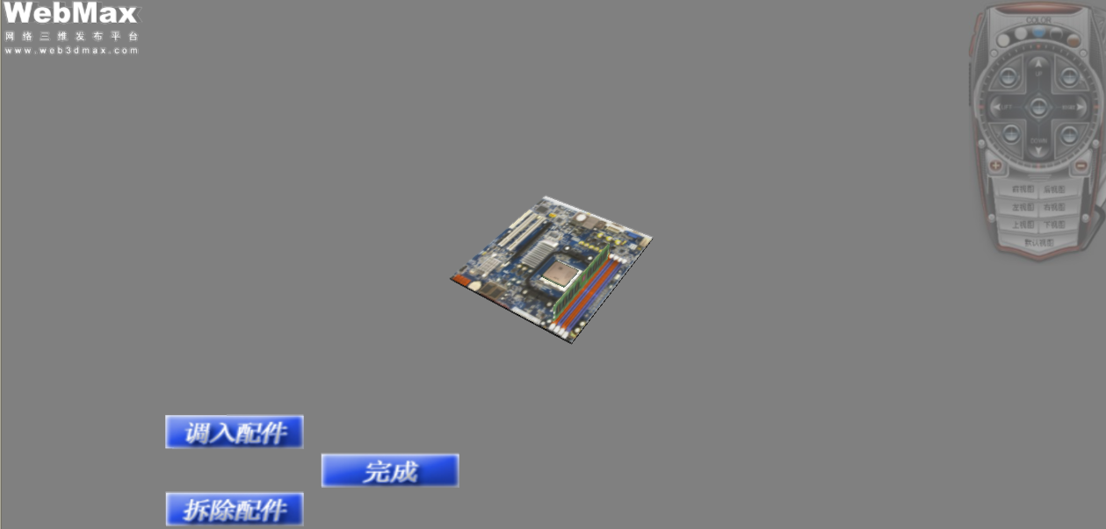
电脑装配功能展示（4）

Slide 15
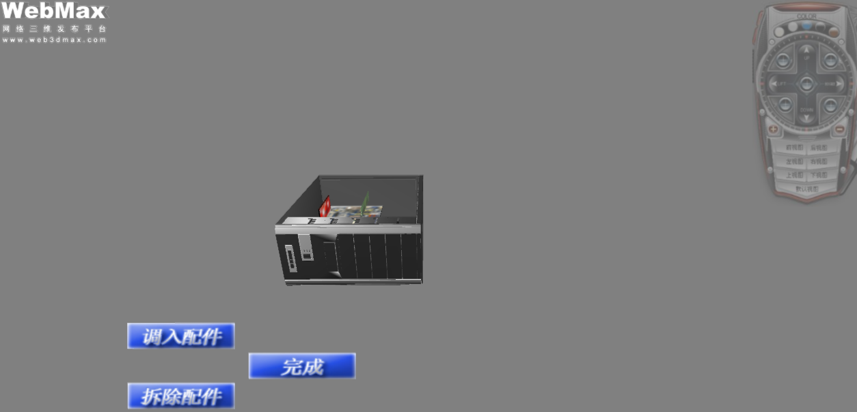
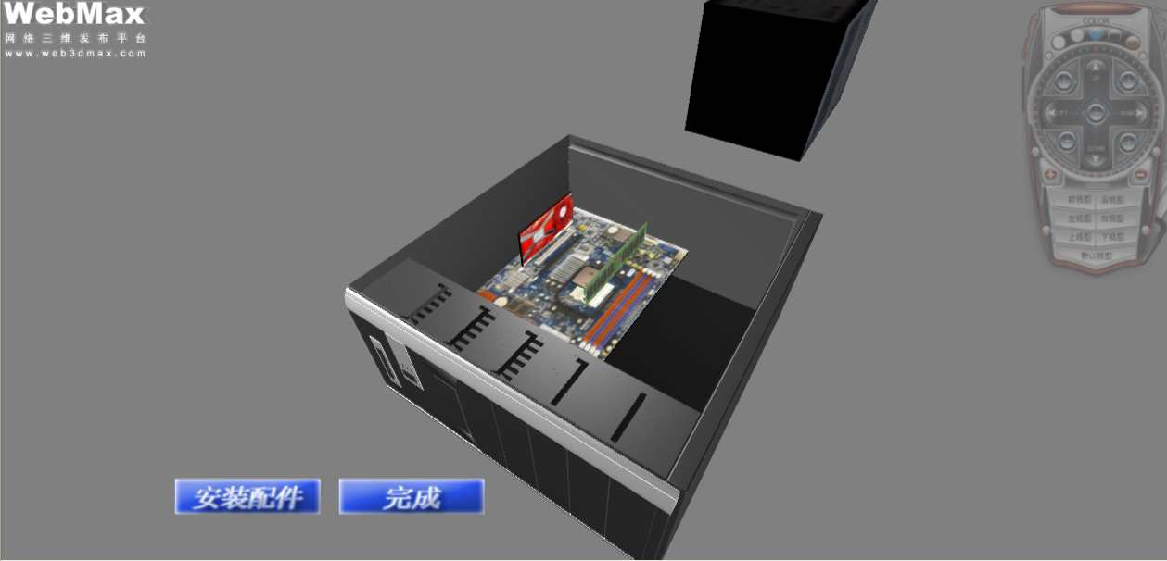
电脑装配功能展示（5）
在电脑装配过程中系统自动进行视角优化
视角转变函数：
VGS2.MoveCurrentCameraTo()

Slide 16
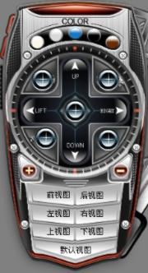
视角控制功能设计模块（1）
视角控制按钮包括了电脑模型的上下左右移动、放大缩小、前视图、后视图、左视图、右视图、上视图、下视图和默认视图等13个方向按钮。

Slide 17
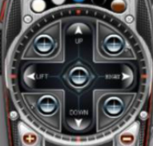
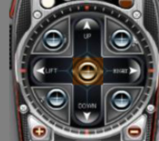
视角控制功能设计模块（2）
视角控制功能还包括了一个可单独查看模型的按钮，当按钮按下时，按钮的颜色将会改变，表示模型可单独点击查看。

Slide 18
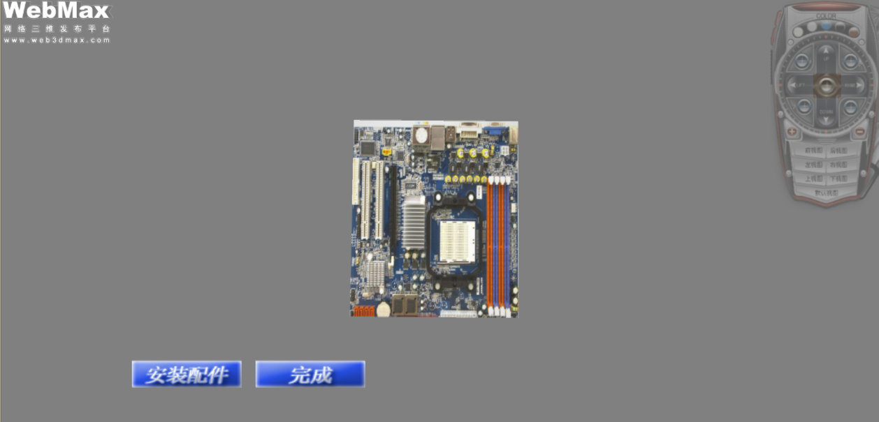
查看主板

Slide 19
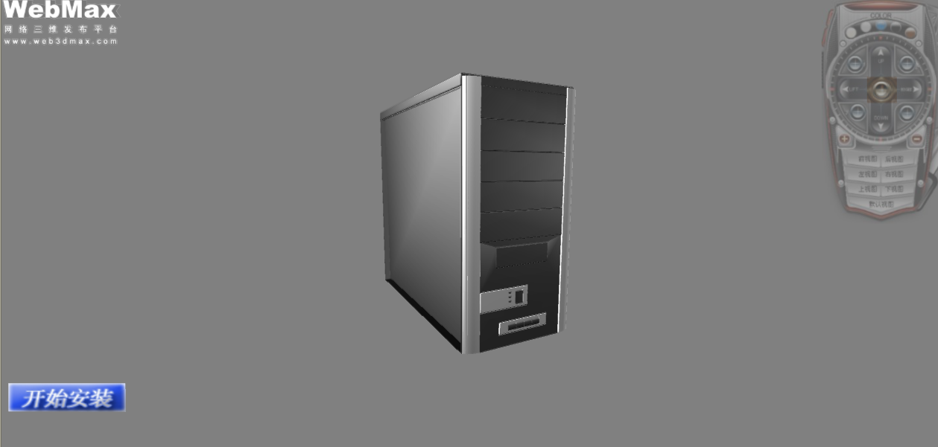
查看机箱

Slide 20
进一步完善交互性设计
音箱播放音乐功能 VGS2.PlayAudio(“music”)
视角控制面板透明度设计 SetOverlayOpacity();
运行主机和打开显示器功能，主要通过鼠标点击事件实现
VGSMouseUp(LocH, LocV, type, modelUnderLoc)

Slide 21
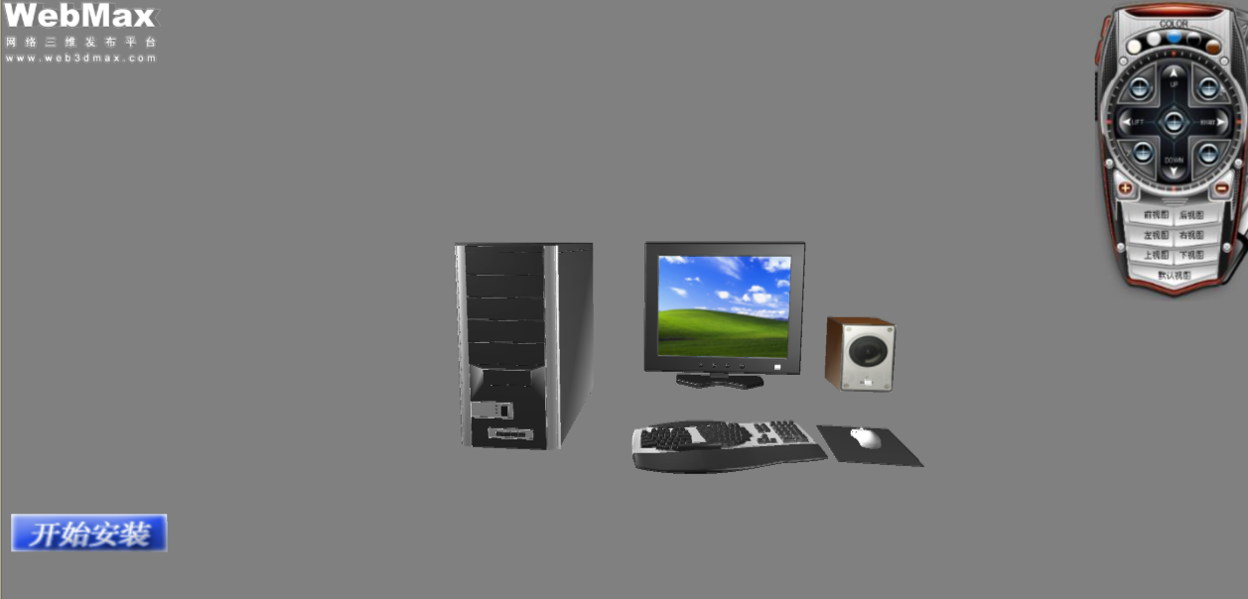
运行主机

Slide 22
致谢
感谢学校和学院各级领导的关怀和鼓励
感谢我的毕业指导老师徐东风老师
感谢学院所有直接或者间接教导过我的老师。
感谢那些默默支持和鼓励我的同学。

Slide 23
我的表述完毕
谢 谢 ！
欢迎各位老师进行提问

